Slide 1
Наследие индустрий
Работу выполнили студентки группы ТОП-101Б Сафина Зарина, Салимова Алина

Slide 2


Проблема: 3 барьера для инвестора
Разрозненность данных
Сложность комплексной оценки
Отсутствие привязки к локальному контексту

Slide 3
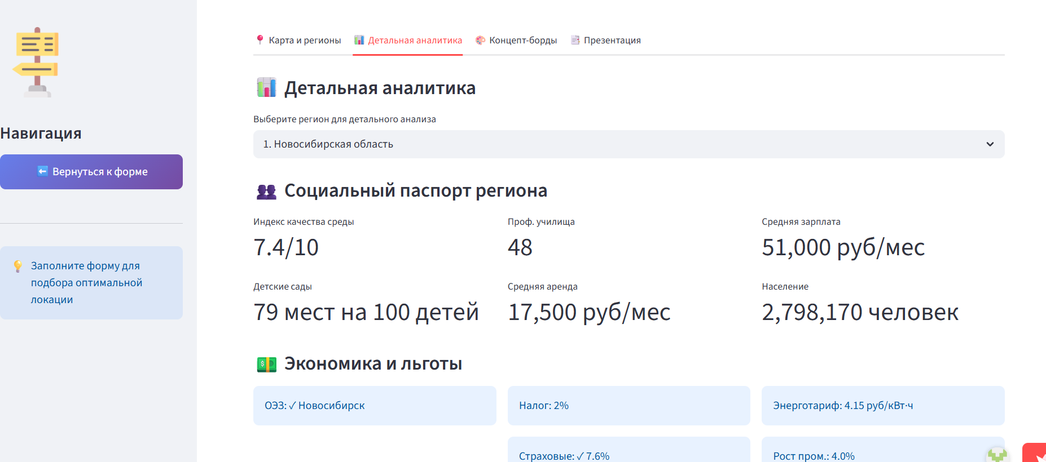
Уникальный сервис, который говорит на языке региона

Slide 4
Функционал: от формы до 3D-модели участка

Slide 5
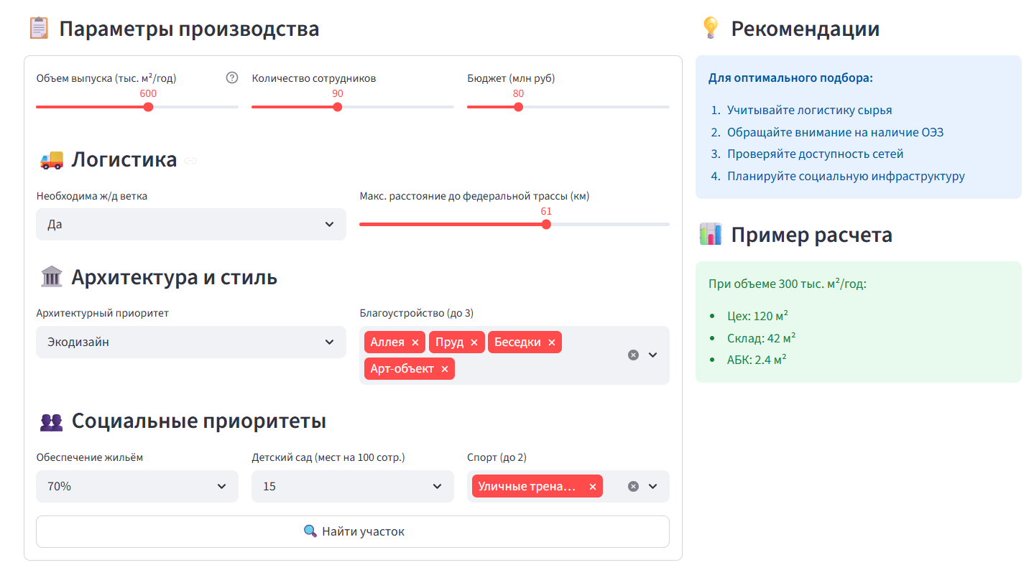
Страница 1: Форма ввода параметров (главная)

Slide 6
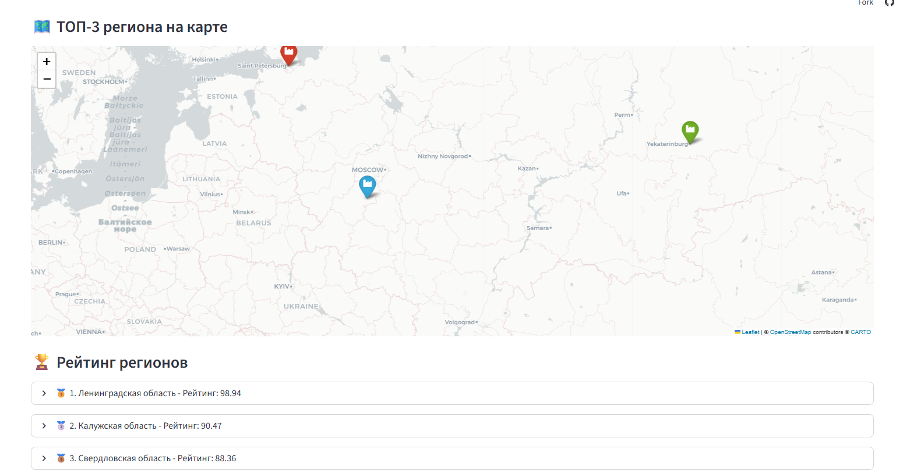
Страница 2: ТОП-3 региона на карте (результаты поиска)

Slide 7
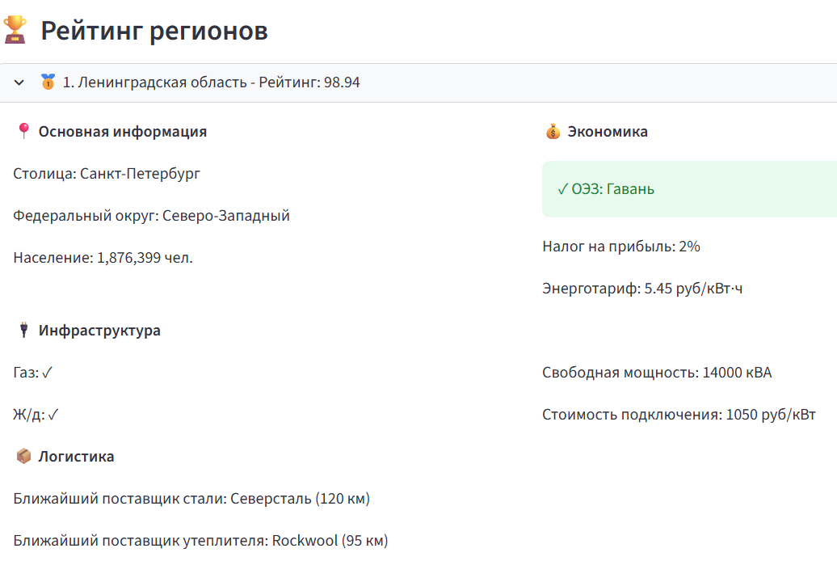
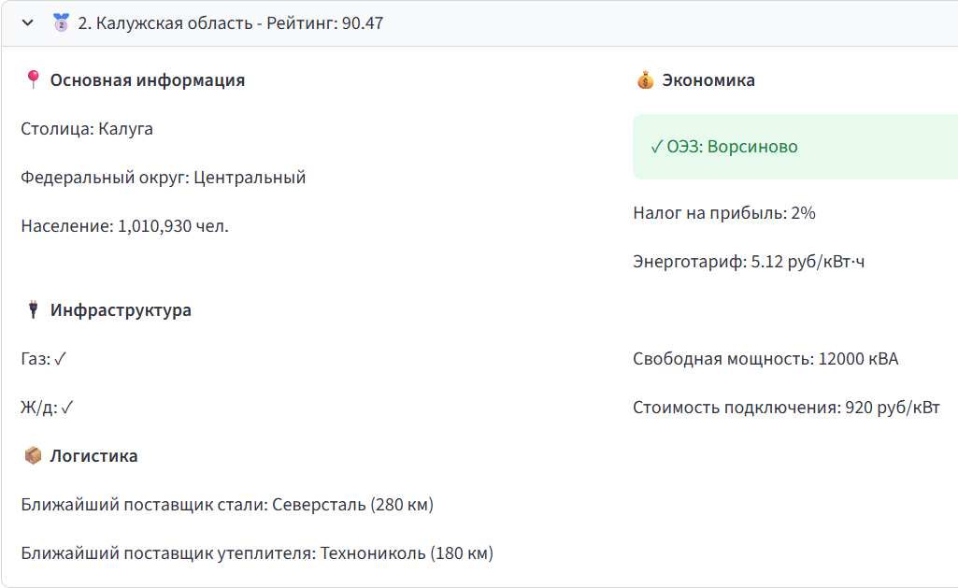

Slide 8
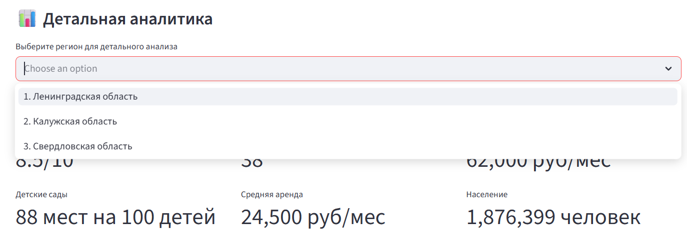
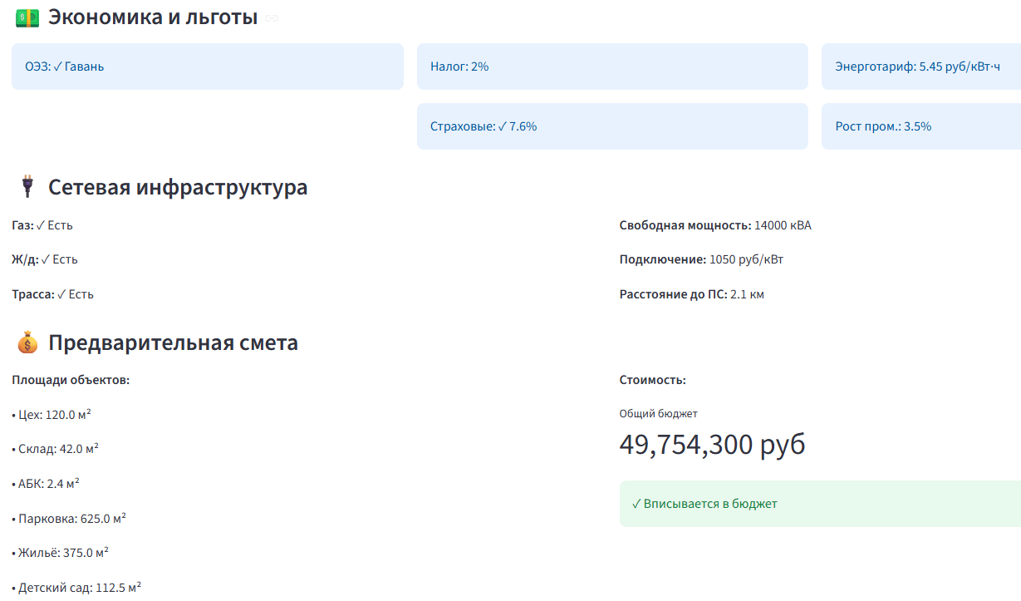
Страница 3: Детальный пакет по выбранному участку

Slide 9
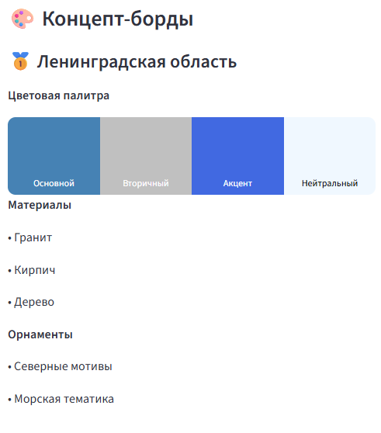
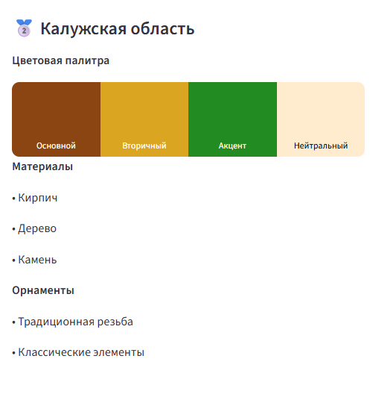
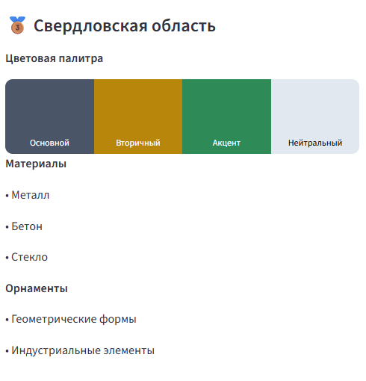
Концепт-борды

Slide 10
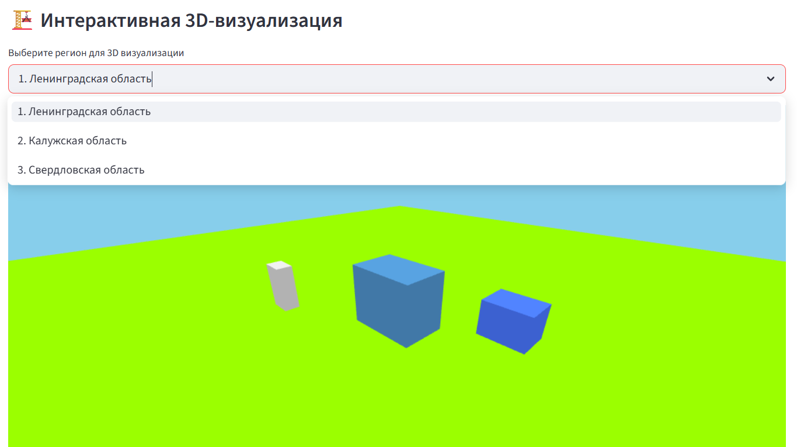
Интерактивная 3D-модель

Slide 11
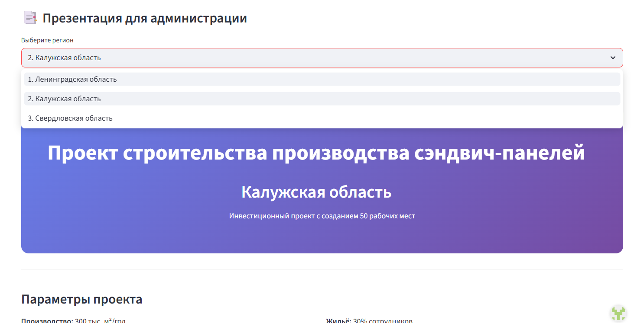
Презентация для администрации

Slide 12
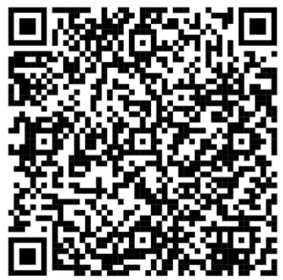
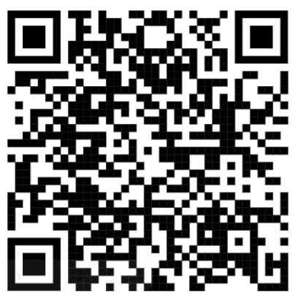
QR-код сайта
QR-код на GitHab
https://industry-mai-y9wbzqscjnvrbaqp9gbvbh.streamlit.app/
https://github.com/zarinka2007/industry-mai.git

Slide 13
Спасибо за внимание!

